Slide 1
Reunion 17/10/2017

Slide 2
Plan
Architecture du pipeline complet
Extraction des demandes par catégories
Extraction généralisée des demandes
Reconnaissance d'entités nommées
? proposition de Stéphane

Slide 3
Architecture du pipeline complet

Slide 4
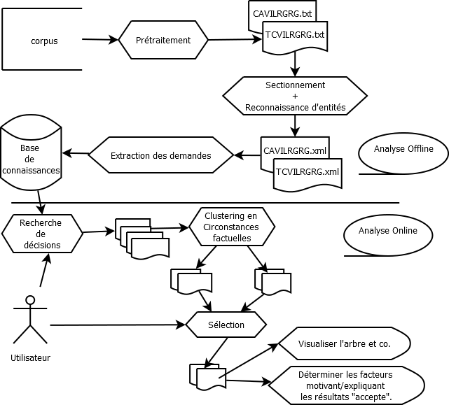
Architecture du pipeline complet

Slide 5
Extraction de demandes par catégories

Slide 6
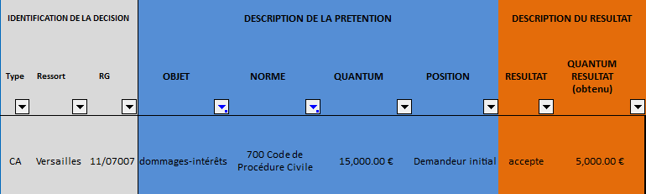
Extraction des demandes

Slide 7
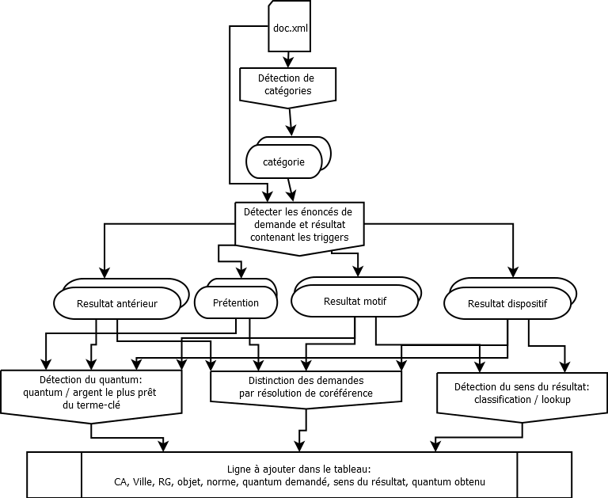
Extr. demandes par catégories

Slide 8
Méthodes par étapes
Détecter la présence d'une catégorie par classification
Apprentissage des triggers des catégories à l'aide de méthodes stats.: rf, chi, ngl, gss, ...
Sélection et marquage des meilleurs dans la décision (xml)
zoner les résultats et demandes autour des triggers en fonction de la section
  Résultat dans le dispositif
  Demande & résultat antérieur dans le litige
Résoudre les coréférences pour retrouver les demandes distinctes
Extraire les quanta par proximité avec le trigger
Déterminer le sens du résultat par lookup / classification

Slide 9
Comment évaluer?
Dataset actuel:
  11 catégories prédéfinies dont 6 dans le tableau (i.e. avec des infos détaillées: ~600 demandes identifiées dans 424 décisions)
Protocole
  Diviser chaque catégorie en train/test
  Evaluation quantitative de la classification et de l'identification des informations des demandes
  Evaluation qualitative pour les 5 autres catégories

Slide 10
  Evaluation quantitative de l'identification des demandes
Egalité entre évènement [BioNLP'09]
  Egalité de type
  Egalité des arguments (quanta, sens du résultat)
    Égalité du rôle sémantique
    Egalité du type d'entité
    Egalité des segments de texte (début et fin)
Correspondance stricte ou approximative
  Stricte = en tout point
  Approx. segment de texte = le détecté est complètement inclus dans “une extension du” gold standard (un mot à gauche / droite)
  Approx. récursive = l'évènement référencepeut être partiellement correct

Slide 11
Etat d'avancement
Réalisé: zonage par règle et lookup autour des termes clés
  Résultat dans le dispositif
  Résultat antérieur, et demande dans le litige
A faire:
  relier les énoncés d'une même demande par calcul du degré de similarité entre 2 énoncés
  Interpréter l'énoncé du résultat (lookup sur le verbe introductif: ex. Condamne = Accepte) / classification
  Evaluer avec les données du tableau
Question: Comment zoner dans les motifs?

Slide 12
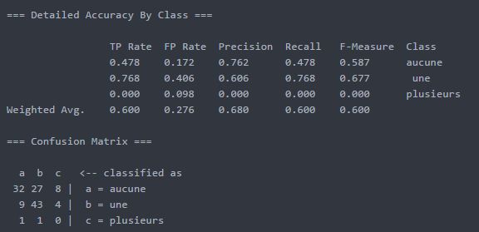
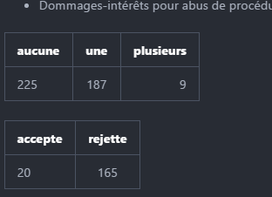
Autres tentatives
Reconnaissance des lignes indexées dans le tableau avec un CRF
Classification des décisions en fonction du nombre de demande
  Jeu de données déséquilibré

Slide 13
Extraction de demandes
indépendemment
des catégories prédéfinies

Slide 14
Avantage
Meilleure précision
Explorer la possibilité de suggérer des catégories
Définition d'une tâche d'extraction d'évènements Jurisprudentiels : ~ ACE, BioNLP

Slide 15
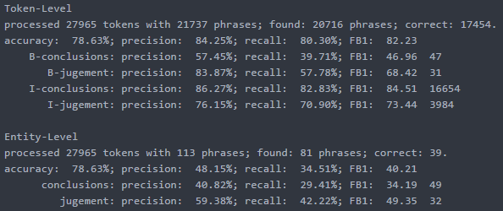
Challenges
Définitions des tâches
Définitions de la procédure d'évaluation
Annotation d'un gold standard : protocole et effort manuel
  Actuellement : annotation de 100 décisions (conclusions, jugements antérieurs, demande, résultats)

Slide 16
Reconnaissance d'entités nommées

Slide 17
But
Explorer les possibilités du deep learning pour le sectionnement et l'extraction d'entité
Proposer un modèle hiérarchique pour structurer les décisions
Pourra servir pour l'extraction généralisée des demandes

